Slide 1
Pattern Recognition and Machine Learning

Slide 2
Outline
Bayesian theory
Statistical models
Kernel Methods
Ensemble learning
Optimization

Slide 3
Bayesian theory
Conjugate priors
Laplace approximation
Probabilistic graph model
EM & variational EM
Variational Inference

Slide 4


Conjugate priors

Slide 5




Conjugate priors
二项分布与Beta分布
Likelihood:
prior:
posterior:
共轭先验：先验和后验有相同形式，便于推理

Slide 6
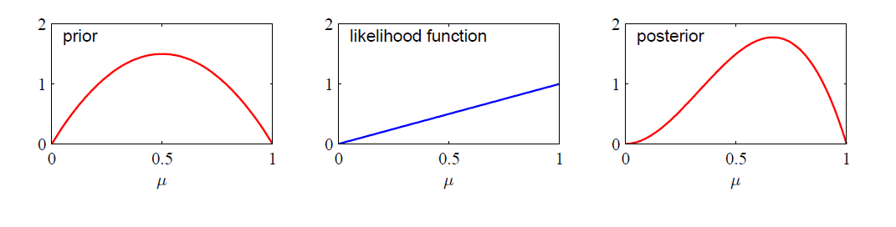
Conjugate priors

Slide 7
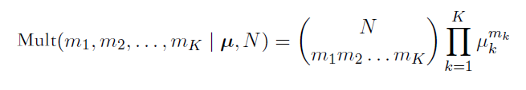
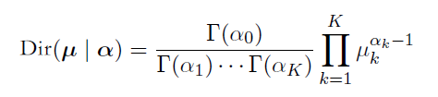
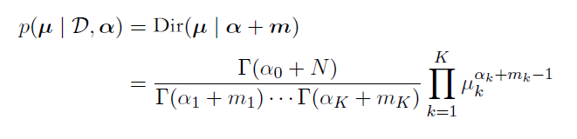
多项分布与狄利克雷分布

Slide 8
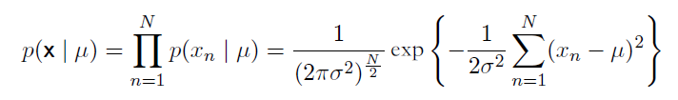

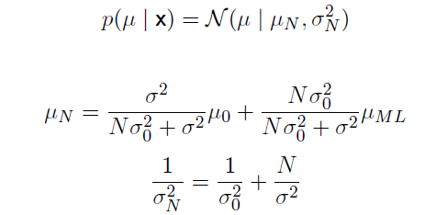
高斯均值U与高斯分布

Slide 9



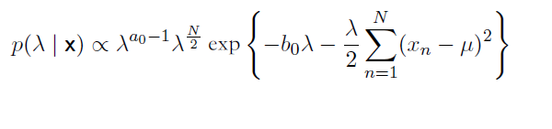
高斯方差 与Gamma分布

Slide 10



推广
指数分布任何成员都存在一个共轭先验

Slide 11
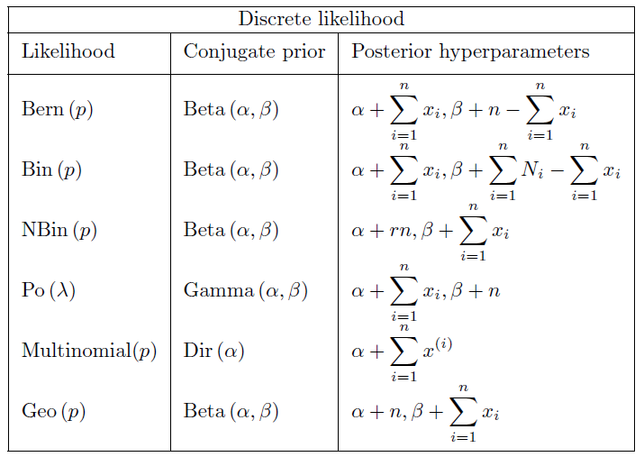

Slide 12
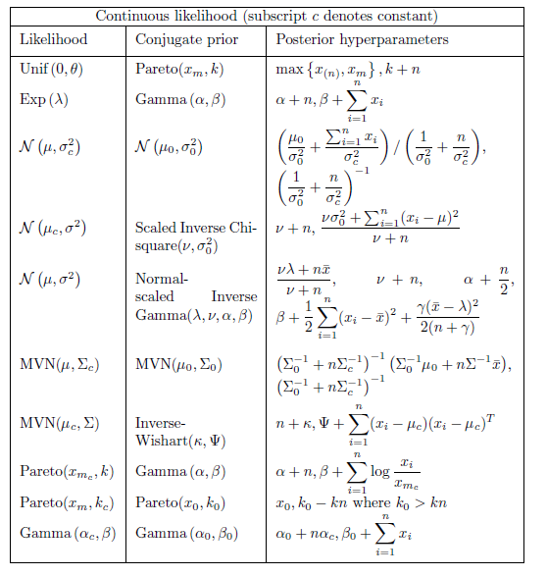

Slide 13
后验分布难解
Laplace approximation
Variational inference

Slide 14



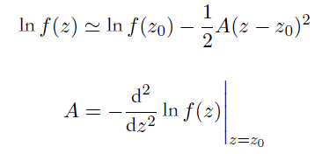

Laplace approximation
近似高斯分布

Slide 15


Variational Inference
找个分布与之近似
隐变量分布：q(Y)
后验分布： (M为模型参数)
变分分布： (Q为变分参数)
用后验分布近似隐变量分布 EM算法
用变分分布近似后验分布 变分EM

Slide 16


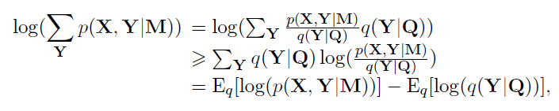
Variational Inference
用变分分布 近似隐变量后验分布

Slide 17

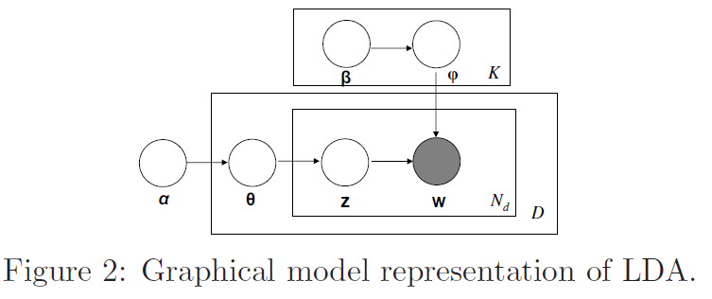
LDA变分推断求解
隐变量

Slide 18
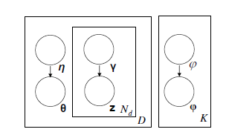
变分分布
1.找到隐变量分布

Slide 19

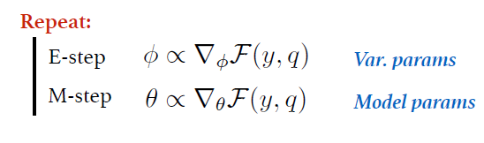
变分分布
2.变分EM优化

Slide 20
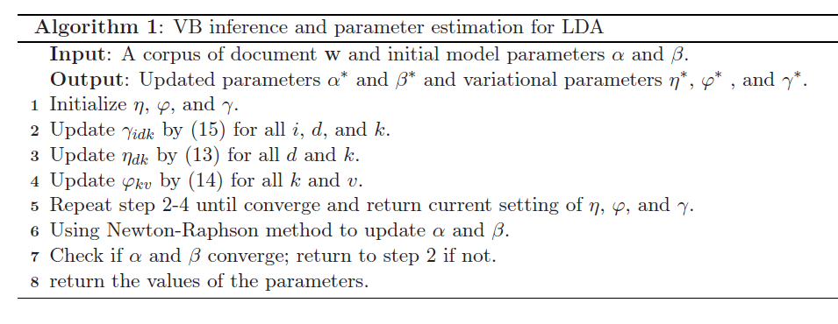
Variational Bayesian Inference for LDA

Slide 21
Advantages
并行
1. 不同节点上文档在topic分布尽量独立，放在Mapper阶段
2.topic在word上分布，基于整个语料集，放在Reducer阶段

Slide 22
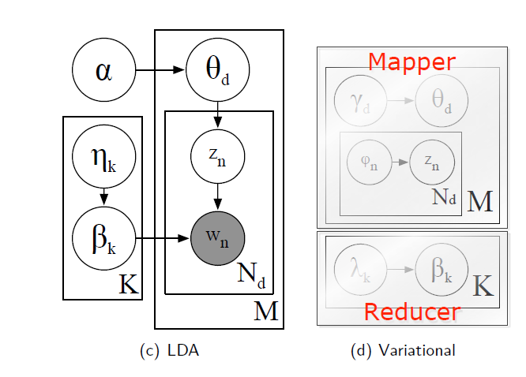
Advantages

Slide 23
Statistical models
Loss function
Least square Linear Regression
cross entropy Logistic Regression
Hinge Loss SVM
Exponent Loss Adaboost
Regularization
先验 正则
高斯分布 L2正则
拉普拉斯分布 L1正则
Loss function + Regularization

Slide 24
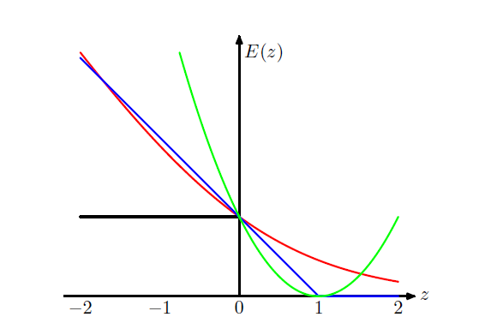
Loss function

Slide 25
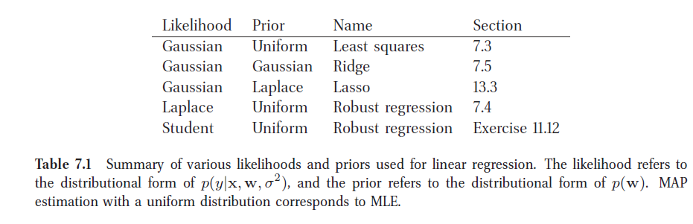
Linear Regression

Slide 26
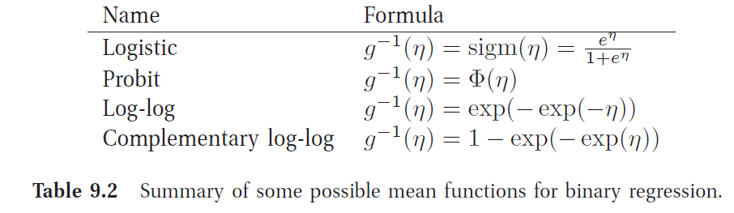
Logistic Regression

Slide 27
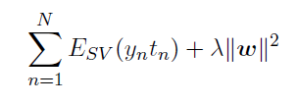

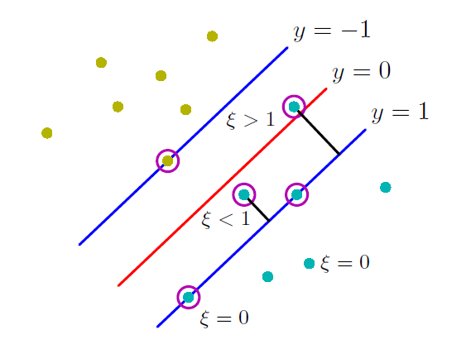
SVM

Slide 28
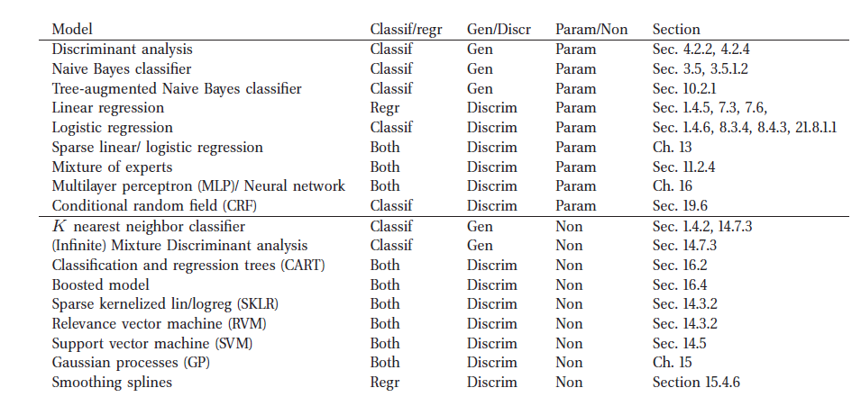
参数化方法
概率分布有具体函数形式，并且由少量参数控制
非参数化方法
对概率分布进行很少的假设

Slide 29
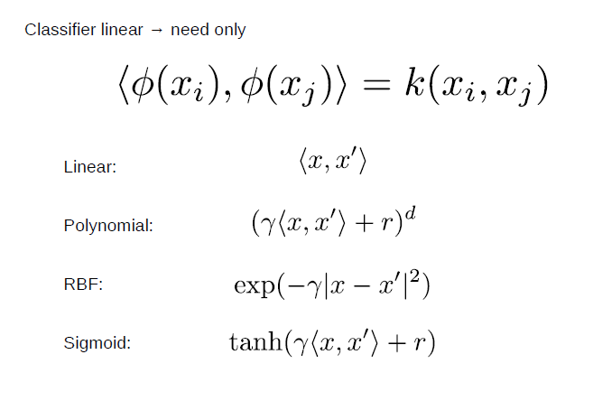
Kernels Methods

Slide 30
Ensemble learning
Bagging
Boosting
Combination methods

Slide 31
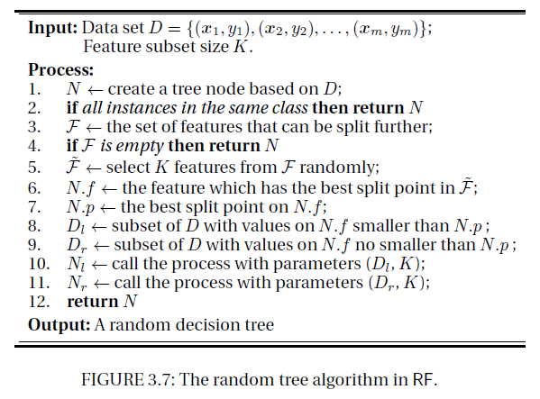
Bagging
Random Forest

Slide 32
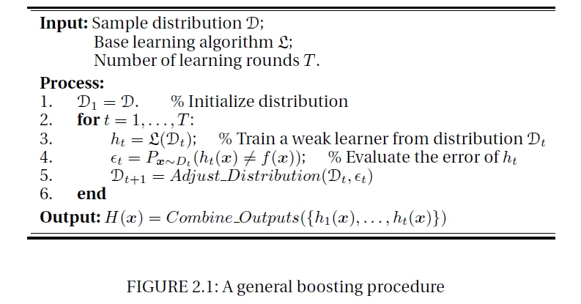
Boosting

Slide 33
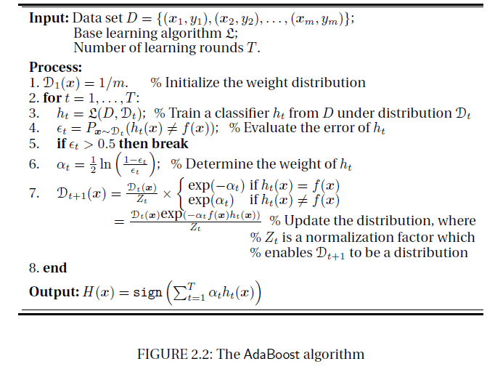
AdaBoost

Slide 34

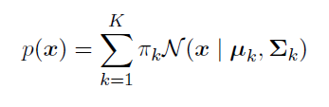
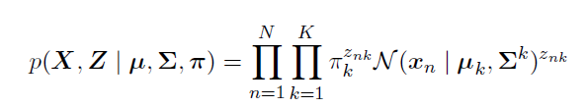
Combination methods
Mixtures of Gaussians
依概率 挑选第k个高斯

Slide 35

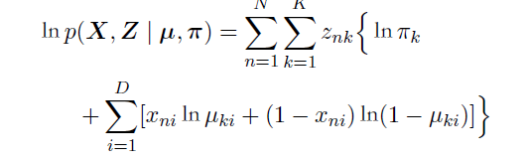
Combination methods
Mixtures of Bernoulli distributions
依概率 挑选第k个伯努利分布

Slide 36


Combination methods
Mixtures of linear regression models
依概率 挑选第k个线性回归

Slide 37
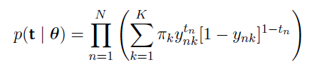
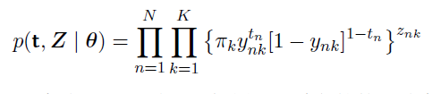
Combination methods
Mixtures of logistic models
依概率 挑选第k个logistic model

Slide 38
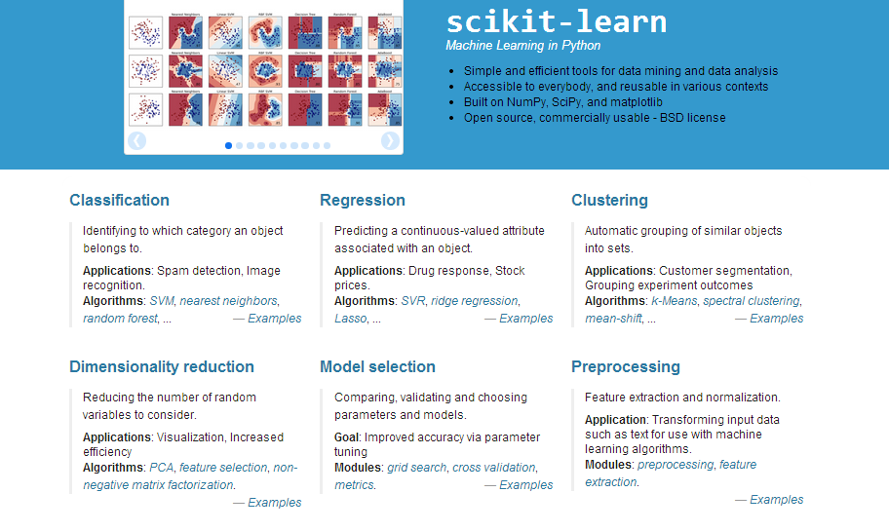

Slide 39
sklearn
Python下机器学习包
1. 开源
2. 封装性好，且全
3.有pipelines、 Randomized Parameter Search
等调参新机制

Slide 40
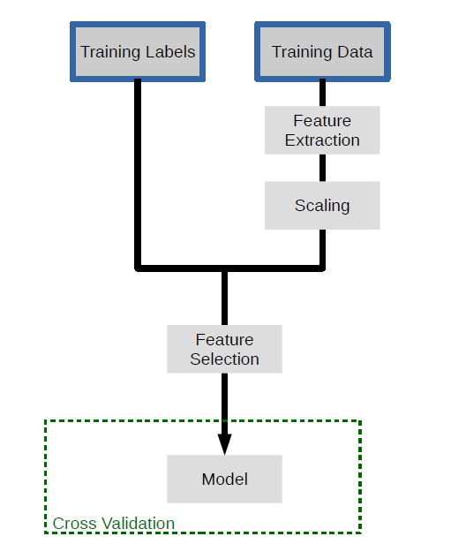

Slide 41
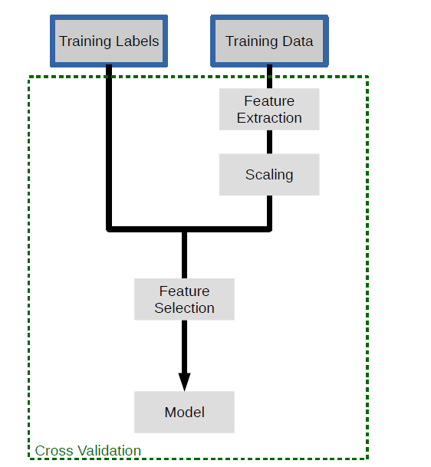

Slide 42
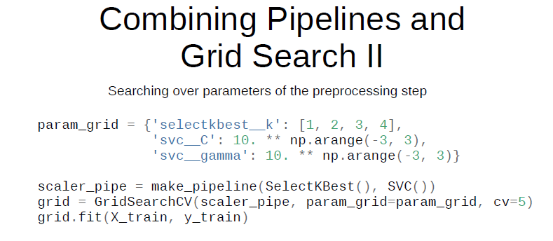

Slide 43
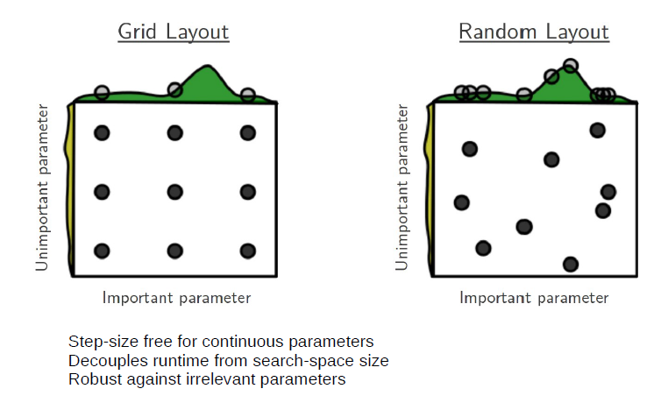
Randomized Parameter Search

Slide 44
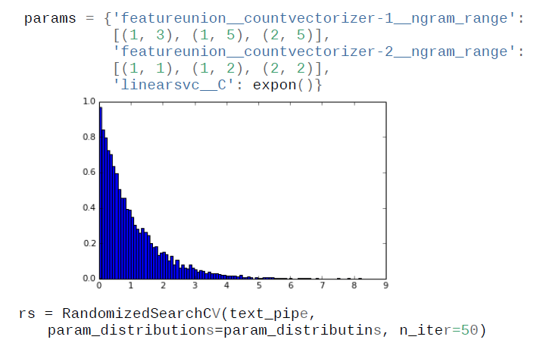

Slide 45
Optimization
梯度下降法
牛顿法
拟牛顿法
DFP算法
BFGS算法
L-BFGS算法

